Slide 1
Tiết 1- bài 1 (1)

Slide 2



CHÀO MỪNG CÁC CON
ĐẾN VỚI MÔN HỌC
KHOA HỌC TỰ NHIÊN 8
Cô giáo: Nguyễn Thị Hồng

Slide 3

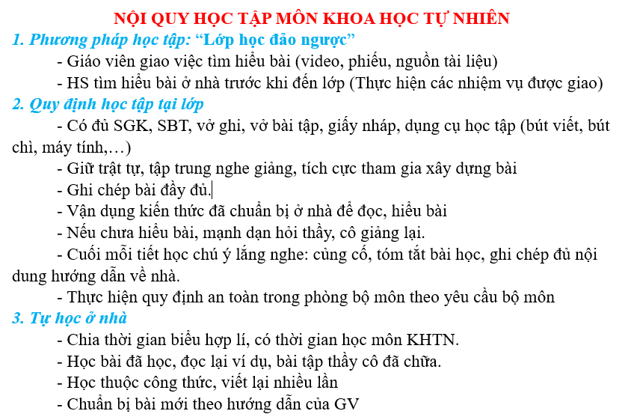

Slide 4
Kết quả thực hành thí nghiệm phụ thuộc vào những yếu tố nào?
Mở đầu
Notes:
Trả lời:
Trong thực hành, học sinh cần tuân thủ nội quy, hướng dẫn của giáo viên và đọc kĩ thông tin trên nhãn hoá chất trước khi sử dụng.

Slide 5
SỬ DỤNG MỘT SỐ
HOÁ CHẤT, THIẾT BỊ CƠ BẢN TRONG PHÒNG THÍ NGHIỆM
Bài 1

Slide 6
NỘI DUNG BÀI HỌC
I
II
III
Nhận biết hoá chất và quy tắc sử dụng hoá chất an toàn trong phòng thí nghiệm
Giới thiệu một số dụng cụ thí nghiệm và cách sử dụng
Giới thiệu một số thiết bị và cách sử dụng

Slide 7
I
NHẬN BIẾT HOÁ CHẤT VÀ
QUY TẮC SỬ DỤNG HOÁ CHẤT AN TOÀN TRONG PHÒNG THÍ NGHIỆM

Slide 8
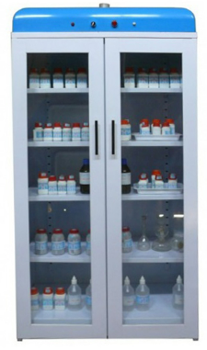
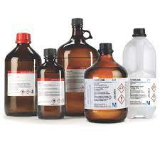
1. Nhận biết hoá chất
Các hoá chất trong phòng thí nghiệm được
+ Đựng trong chai hoặc lọ kín, thường được làm bằng thuỷ tinh, nhựa,...
+ Có dán nhãn ghi tên, công thức hoá học, trọng lượng hoặc thể tích, độ tinh khiết, nhà sản xuất, các kí hiệu cảnh báo, điều kiện bảo quản,...

Slide 9
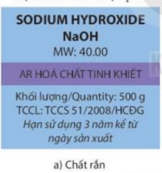
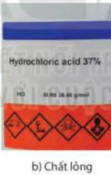
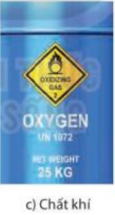
Hoạt động nhóm đôi hoàn thành nội dung 1 - PHT
Một số nhãn hóa chất
Thông tin trên nhãn

Slide 10
Một số nhãn hóa chất
Thông tin trên nhãn | - Tên hóa chất: Sodium hydroxide - CTHH: NaOH - Khối lượng phân tử: 40 - Độ tinh khiết - Mã số TCCL - Khối lượng: 500 g - Hạn sử dụng: 3 năm kể từ ngày sản xuất | - Tên hóa chất: Hydrochloric acid - CTHH: HCl - Nồng độ: 37% - Khối lượng phân tử: 36,46 - Các kí hiệu cảnh báo | - Kí hiệu cảnh báo - Tên hóa chất: Oxygen - Mã số xác định hóa chất nguy hiểm - Khối lượng: 25 kg

Slide 11
2. Quy tắc sử dụng hoá chất an toàn trong PTN
Không sử dụng hoá chất đựng trong đồ chứa không có nhãn hoặc nhãn mờ, mất chữ.
Trước khi sử dụng cần đọc cẩn thận nhãn hoá chất
Cần tìm hiểu kĩ các tính chất, các lưu ý, cảnh báo của mỗi loại hoá chất để thực hiện thí nghiệm an toàn.

Slide 12
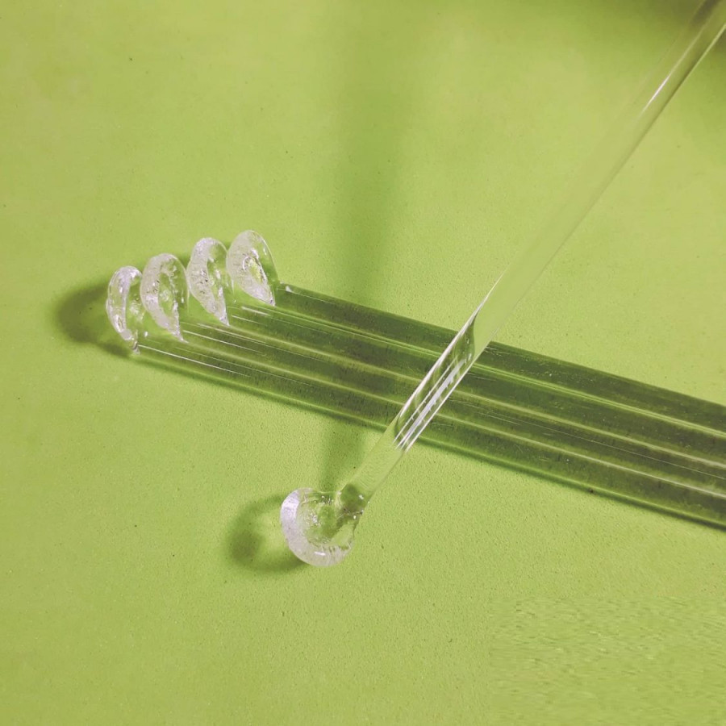
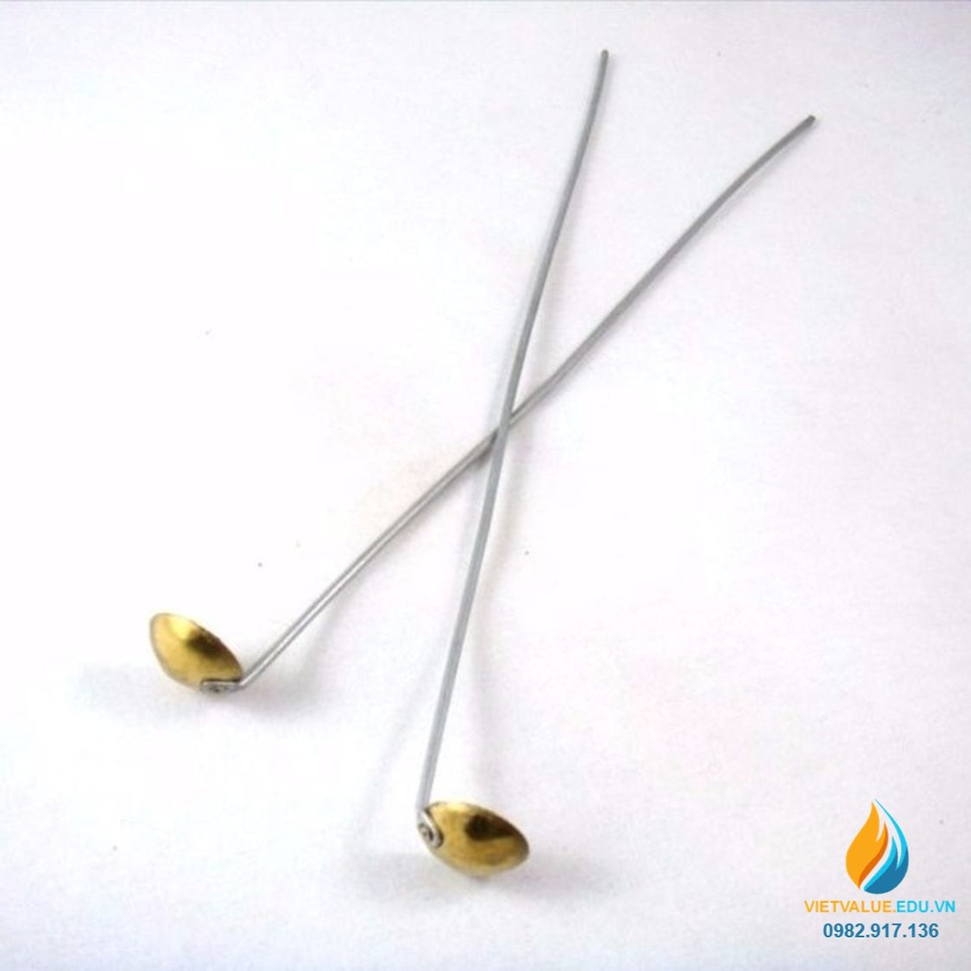
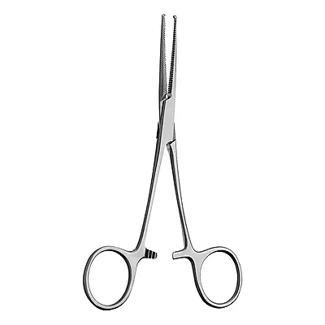
2. Quy tắc sử dụng hoá chất an toàn trong PTN
Thực hiện thí nghiệm cẩn thận, không dùng tay trực tiếp lấy hoá chất:
Khi lấy hoá chất rắn ở dạng hạt nhỏ hay bột ra khỏi lọ phải dùng thìa kim loại hoặc thuỷ tinh để xúc.
Chất rắn ở các dạng hạt to, dây, thanh có thể dùng panh để gắp.
Không được đặt lại thìa, panh vào lọ đựng hoá chất sau khi đã sử dụng.

Slide 13
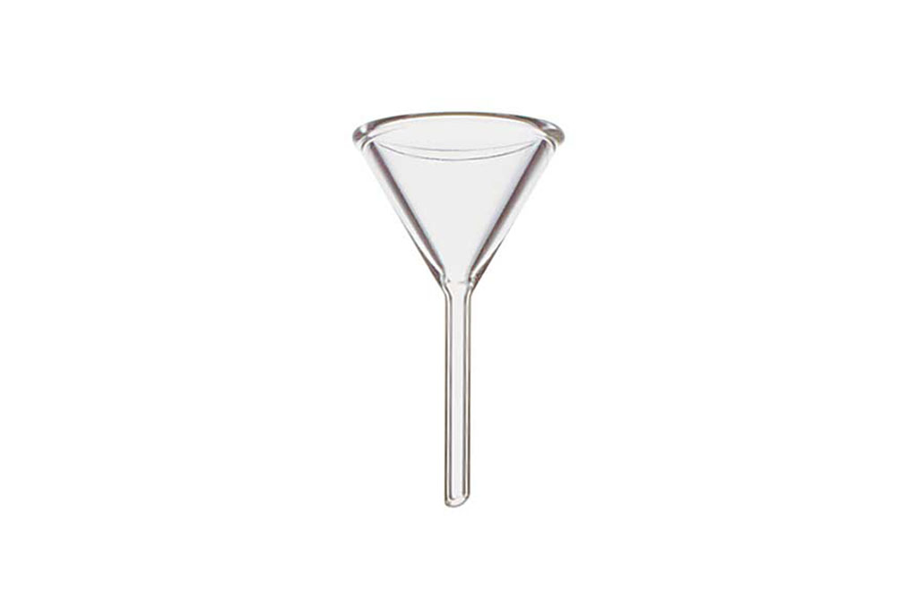
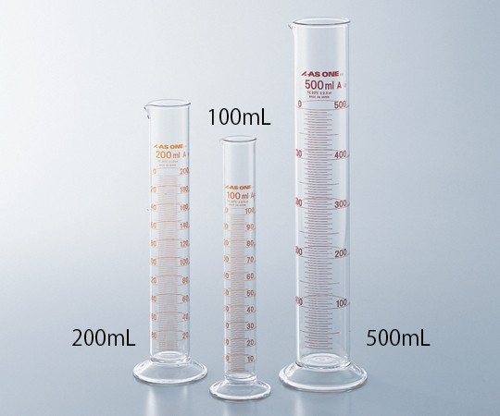
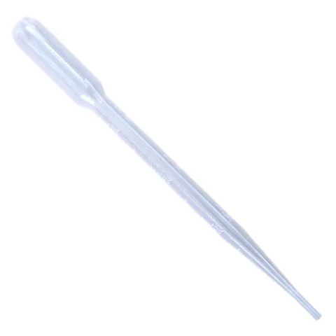
2. Quy tắc sử dụng hoá chất an toàn trong PTN
Thực hiện thí nghiệm cẩn thận, không dùng tay trực tiếp lấy hoá chất:
Lấy hoá chất lỏng từ chai miệng nhỏ thường phải rót qua phễu hoặc qua cốc, ống đong có mỏ, lấy lượng nhỏ dung dịch thường dùng ống hút nhỏ giọt.
Rót hoá chất lỏng từ lọ cần hướng nhãn hoá chất lên phía trên để tránh các giọt hoá chất dính vào nhãn làm hỏng nhãn.

Slide 14
2. Quy tắc sử dụng hoá chất an toàn trong PTN
Khi bị hoá chất dính vào người hoặc hoá chất bị đổ, tràn ra ngoài cần báo cáo với giáo viên để được hướng dẫn xử lí.
Các hoá chất dùng xong còn thừa, không được đổ trở lại bình chứa mà cần được xử lí theo hướng dẫn của giáo viên.

Slide 15
Luyện tập

Slide 16
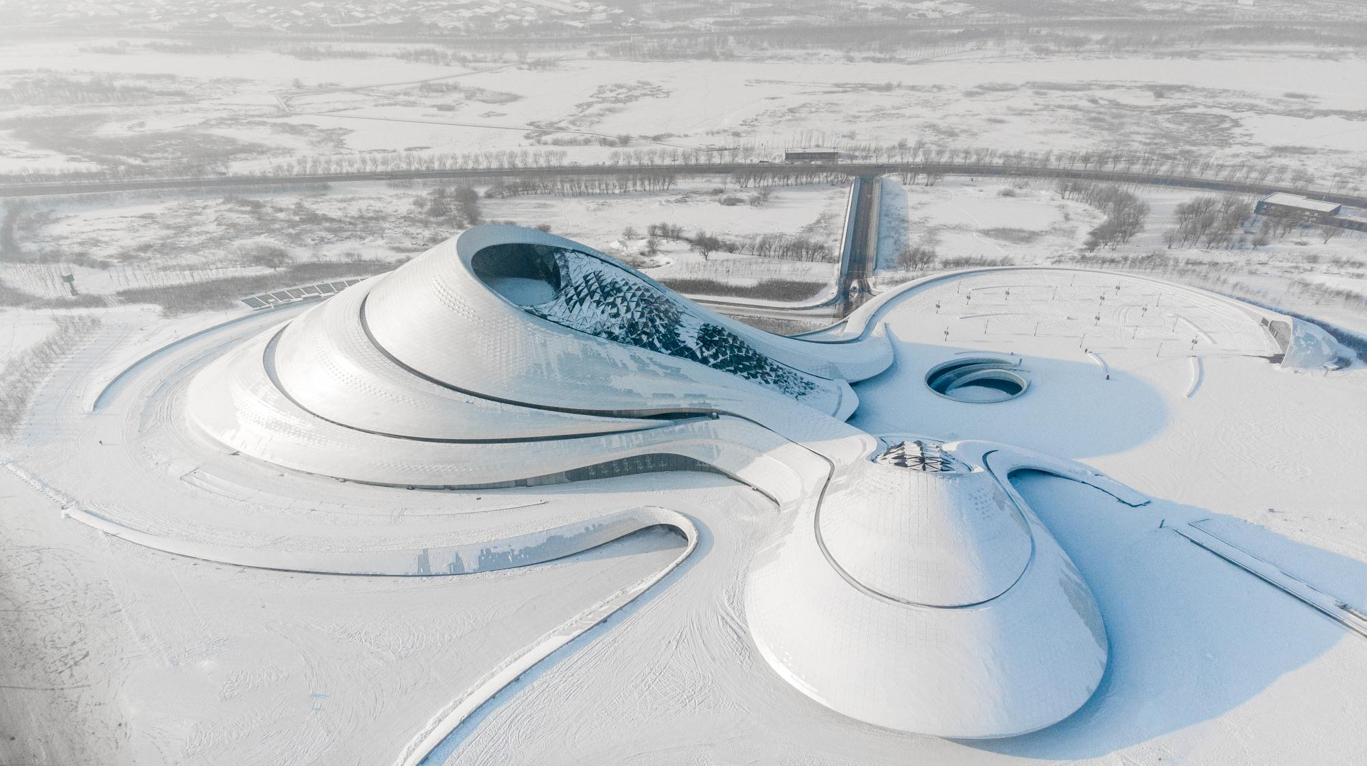

A
Ống đong
Câu 1: Hóa chất trong PTN thường được chứa trong
B
Lọ thủy tinh/nhựa
C
Giá để ống nghiệm
D
Thìa thủy tinh

Slide 17
Câu 2:
Chọn đáp án đúng, đầy đủ nhất. Nhãn hóa chất cho biết:
Kí hiệu hóa học
B
Tên hóa chất
A
Các thông tin
cần thiết và chủ yếu về hóa chất
D
Hình ảnh
hóa chất
C

Slide 18
Câu 3:
Việc làm nào sau đây không đảm bảo quy tắc an toàn trong PTN
Không sử dụng hoá chất đựng trong đồ chứa không có nhãn hoặc nhãn mờ
Không được đặt lại thìa, panh vào lọ đựng hoá chất sau khi đã sử dụng.
A
B
C
D
Đọc cẩn thận nhãn hoá chất trước khi sử dụng
Có thể dùng tay trực tiếp lấy hoá chất.

Slide 19
(khoảng
Câu 4: Để lấy một lượng nhỏ dung dịch (khoảng 1ml) thường dùng dụng cụ nào sau đây
A
C
B
D
Phễu lọc
Ống nghiệm
Ống đong có mỏ
Ống hút nhỏ giọt

Slide 20
Câu 5:
Để lấy chất rắn dạng miếng ta nên dùng
A
B
C
D
Ống đong
Thìa xúc hóa chất
panh
Đũa
thủy tinh

Slide 21
Câu 6:
Khi sử dụng hóa chất chúng ta cần phải:
A
B
Sử dụng tay tiếp xúc trực tiếp với hóa chất
Ngửi, nếm hóa chất
C
D
Sau khi lấy hóa chất xong cần phải đậy kín các lọ đựng hóa chất
Đổ hóa chất trực tiếp vào cống thoát nước hoặc đổ ra môi trường

Slide 22
Vận dụng
1. Đọc tên, công thức của một số hoá chất thông dụng có trong phòng thí nghiệm và cho biết ý nghĩa của các kí hiệu cảnh báo trên các nhãn hoá chất.

Slide 23
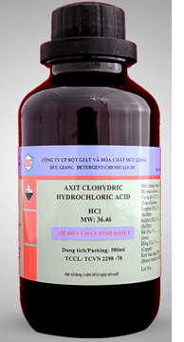
Lời giải
Tên thương mại: Hydrochloric acid.
Công thức: HCl.
Ý nghĩa các kí hiệu cảnh báo: Độc hại; Gây ăn mòn mạnh; Gây nguy hiểm cho môi trường.

Slide 24

Lời giải
Tên thương mại: Potassium hydroxide.
Công thức hoá học: KOH.

Slide 25
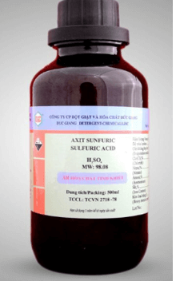
Lời giải
Tên thương mại: Sulfuric acid.
Công thức: H₂SO₄.
Ý nghĩa các kí hiệu cảnh báo: Độc hại; Gây ăn mòn mạnh; Gây nguy hiểm cho môi trường.

Slide 26
Những tình huống nguy hiểm có thể gặp phải trong khi tiến hành thí nghiệm với hoá chất và cách xử lí:
+ Nếu bị bỏng vì acid đặc, nhất là sulfuric acid đặc thì phải dội nước rửa ngay nhiều lần, nếu có vòi nước thì cho chảy mạnh vào vết bỏng 3 – 5 phút, sau đó rửa bằng dung dịch NaHCO₃, không được rửa bằng xà phòng.
+ Bị bỏng vì kiềm đặc thì lúc đầu chữa như bị bỏng acid, sau đó rửa bằng dung dịch loãng acetic acid 5% hay giấm.
+ Khi bị ngộ độc bởi các khí độc, cần đình chỉ thí nghiệm, mở ngay cửa và cửa sổ, đưa ngay bệnh nhân ra ngoài chỗ thoáng gió, đưa các bình có chứa hoặc sinh ra khí độc vào tủ hốt hoặc đưa ra ngoài phòng…

Slide 27
Chúc các con một năm học mới
vui vẻ và tỏa sáng!
THANK YOU

Slide 28
thankyou
Chúc các con học tốt
thankyou

Slide 30
Tiết 2- bài 1 (2)

Slide 31
CHÀO MỪNG CÁC CON
ĐẾN VỚI MÔN HỌC
KHOA HỌC TỰ NHIÊN 8
TIẾT 2

Slide 32








Slide 33





Slide 34


Có 8 vòng chơi, mỗi vòng chơi tương ứng với một từ có các chữ cái bị đảo lộn, học sinh sẽ giơ tay trả lời câu hỏi, học sinh nào có câu trả lời nhanh đúng sẽ được 1 điểm thưởng

Slide 35







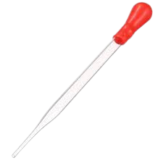
HÚT / GIỌT / ỐNG / NHỎ
ỐNG HÚT NHỎ GIỌT

Slide 36


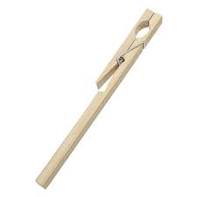
Ỗ / P / K / Ẹ / G /
KẸP GỖ

Slide 37

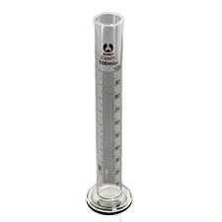
G / Đ / N / Ố / N / O / G /
ỐNG ĐONG

Slide 38
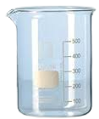
N / Ố / T / I / H / U / C / C / Ỷ / T / H
CỐC THỦY TINH

Slide 39

C / Ễ/ H / U / P / L / Ọ
PHỄU LỌC

Slide 40
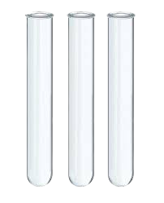
6
6
M / Ố / N / G / H / N / Ệ / G / I
6
ỐNG NGHIỆM

Slide 41
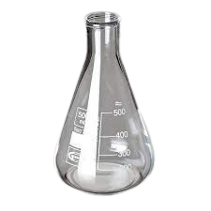
7
7
N / Ì / N / H / Ó / B / N
7
BÌNH NÓN

Slide 42
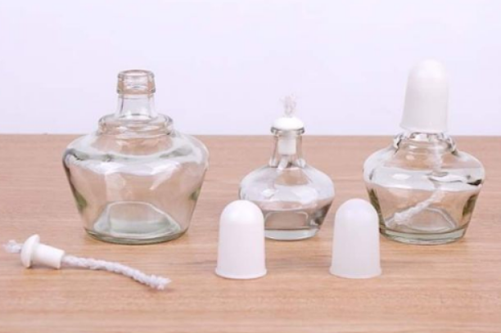
8
8
C / È / N / Đ / N / Ồ
8
ĐÈN CỒN

Slide 43
GIỚI THIỆU MỘT SỐ DỤNG CỤ THÍ NGHIỆM VÀ CÁCH SỬ DỤNG
II

Slide 44
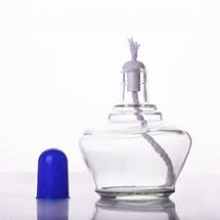
1. Một số dụng cụ thí nghiệm thông dụng
a) Ống nghiệm
b) Cốc thủy tinh
c) Bình nón
d) Phễu
e) Ống đong
g) Ống hút nhỏ giọt
h) Kẹp gỗ
i, đèn cồn

Slide 45
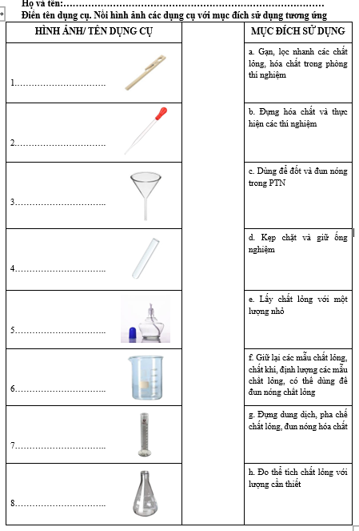

1. Một số dụng cụ thí nghiệm thông dụng

Slide 46
1. Một số dụng cụ thí nghiệm thông dụng
1. Kẹp gỗ
d. Kẹp chặt và giữ ống nghiệm
2. Ống hút nhỏ giọt
e. Lấy chất lỏng với một lượng nhỏ
a. Gạn, lọc nhanh các chất lỏng, hóa chất trong phòng thí nghiệm
3. Phễu lọc
b. Đựng hóa chất và thực hiện các thí nghiệm
4. Ống nghiệm

Slide 47
1. Một số dụng cụ thí nghiệm thông dụng
c. Dùng để đốt và đun nóng trong PTN
5. Đèn cồn
6. Cốc thủy tinh
e. Đựng dung dịch, pha chế chất lỏng, đun nóng hóa chất
7. Ống đong
h. Đo thể tích chất lỏng với lượng cần thiết
f. Giữ lại các mẫu chất lỏng, chất khí, định lượng các mẫu chất lỏng, có thể dùng để đun nóng chất lỏng
8. Bình nón

Slide 48
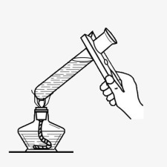
2. Cách sử dụng một số dụng cụ thí nghiệm

Slide 49

Hoạt động nhóm,
thực hành sử dụng
các dụng cụ thí nghiệm

Slide 50
Khi đun nóng hóa chất trong ống nghiệm
- Kẹp ống nghiệm ở khoảng 1/3 ống nghiệm tính từ miệng ống
- Miệng ống nghiệm nghiêng về phía không có người
- Điều chỉnh đáy ống nghiệm vào vị trí nóng nhất của ngọn lửa (khoảng 2/3 ngọn lửa từ dưới lên)
- Từ từ đưa đáy ống nghiệm vào ngọn lửa đèn cồn
- Làm nóng đều đáy ống nghiệm rồi đun trực tiếp tại nơi có hóa chất

Slide 51
Lấy hóa chất
- Bóp chặt và giữ quả bóp cao su
- Đưa ống hút nhỏ giọt vào lọ đựng hóa chất
- Thả chậm quả bóp cao su để hút chất lỏng lên
Chuyển ống hút nhỏ giọt đến ống nghiệm
Ống hút nhỏ giọt
- Chuyển ống hút nhỏ giọt đến ống nghiệm
→ bóp nhẹ quả bóp cao su để chuyển từng giọt hóa chất vào ống nghiệm

Slide 52
Luyện tập
SỬ DỤNG ỐNG NGHIỆM VÀ CÔNG TƠ HÚT

Slide 53
Giải thích: Tại sao khi đun nóng hoá chất trong ống nghiệm:
- Không nên kẹp ống nghiệm quá cao hoặc quá thấp?
- Phải hơ nóng đều ống nghiệm?
Khi kẹp ống nghiệm, cần kẹp ở vị trí 1/3 ống nghiệm, tính từ miệng ống nghiệm xuống., đặc biệt là ống nghiệm đã chứa hoá chất, gây nguy hiểm.
Phải hơ nóng đều ống nghiệm, sau đó mới đun trực tiếp tại nơi có hoá chất. Việc hơ nóng đều ống nghiệm giúp nhiệt toả đều, tránh làm nứt, vỡ ống nghiệm khi lửa tụ nhiệt tại một điểm.

Slide 54
Khi đun nóng hóa chất trong ống nghiệm
- Làm nóng đều đáy ống nghiệm rồi đun trực tiếp tại nơi có hóa chất
- Kẹp ống nghiệm ở khoảng 1/3 ống nghiệm tính từ miệng ống
Thủy tinh có độ giãn nở nhiệt kém, việc hơ nóng đều ống nghiệm giúp nhiệt toả đều, tránh làm nứt, vỡ ống nghiệm khi lửa tụ nhiệt tại một điểm.
+ Không nên kẹp ống nghiệm quá cao để dễ dàng thao tác thí nghiệm;
+ Không nên kẹp ống nghiệm quá thấp tránh để tuột, rơi ống nghiệm

Slide 55
VẬN DỤNG – MỞ RỘNG

Slide 56
CHÚC CÁC CON
HỌC TẬP TỐT

Slide 57
TIẾT 3 – BÀI 1 (3)

Slide 58







9/2023
CHÀO MỪNG
các
CON

Slide 59
TRÒ CHƠI GIẢI Ô CHỮ
Thể lệ
Ô chữ gồm 7 hàng ngang và một cột dọc.
Hàng dọc gồm các chữ cái trong từ khóa cần tìm (không tính dấu)
HS được lựa chọn 1 từ hàng ngang bất kì. Trả lời đúng, được 1 điểm thưởng
Khi 5 từ hàng ngang được mở, có thể trả lời từ khóa

Slide 60
TRÒ CHƠI GIẢI Ô CHỮ
1
1
C
Ô
N
G
T
Ắ
C
2
2
p
H
3
P
I
N
3
4
H
U
Y
Ế
T
Á
P
4
5
B
I
Ế
N
T
R
Ở
5
6
B
Ó
N
G
Đ
È
N
6
7
C
Ầ
U
C
H
Ì
7
T | H | I | Ế | T | B | Ị

Slide 61
CÂU 1:
Có 7 chữ cái, là tên của một linh kiện dùng để tắt, mở một thiết bị điện.
QUAY VỀ

Slide 62
CÂU 2:
Có 2 chữ cái, viết tắt của từ “pondus hydrogenii”, là một chỉ số đo hoạt động của các ion hydrogen H⁺ trong dung dịch
QUAY VỀ

Slide 63
CÂU 3:
Có 3 chữ cái, là một nguồn cung cấp điện
QUAY VỀ

Slide 64
CÂU 4
Có 7 chữ cái, là áp lực dòng máu tác động lên thành mạch máu trong quá trình lưu thông đến các cơ quan trong cơ thể.
QUAY VỀ

Slide 65
CÂU 5:
Có 7 chữ cái, là một loại linh kiện được sử dụng để điều chỉnh cường độ dòng điện và có nhiều ứng dụng trong thực tế.
QUAY VỀ

Slide 66
CÂU 6:
Có 7 chữ cái, là một thiết bị tạo ra ánh sáng nhìn thấy được từ dòng điện
QUAY VỀ

Slide 67
CÂU 7:
Có 6 chữ cái, là một phần tử bảo vệ mạch điện bằng cách làm đứt mạch điện.
QUAY VỀ

Slide 68
GIỚI THIỆU MỘT SỐ THIẾT BỊ VÀ CÁCH SỬ DỤNG
III

Slide 69
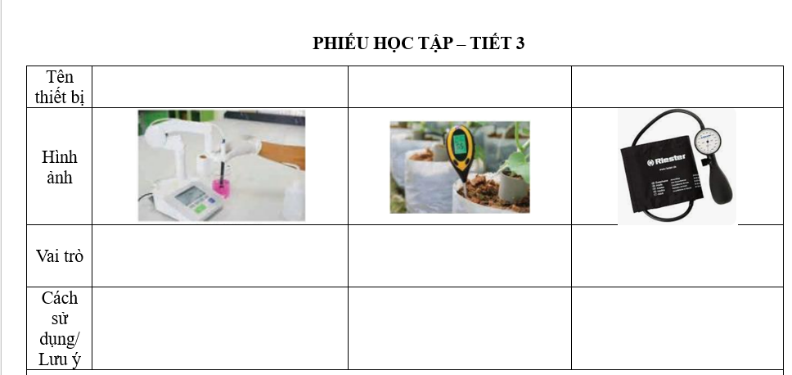
Hoạt động nhóm, hoàn thành phiếu học tập

Slide 70
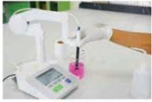
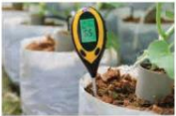
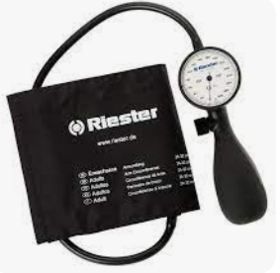
Tên thiết bị
Hình ảnh
Vai trò |  | Đo pH của một số dung dịch
Lưu ý/ cách sử dụng
Máy đo pH
Bút đo pH
Huyết áp kế đồng hồ
Đo pH của một số dung dịch
Đo huyết áp
Cho điện cực của thiết bị vào dung dịch cần đo pH

Slide 71
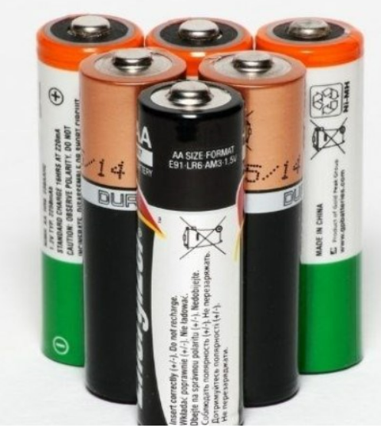
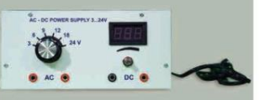
Tên thiết bị
Hình ảnh
Vai trò
Lưu ý/ cách sử dụng
Pin điện
Biến áp nguồn
Chuyển đổi điện áp xoay chiều có giá trị 220V thành điện áp xoay chiều AC hoặc điện áp một chiều có giá trị nhỏ
Cung cấp điện
- Cắm chốt dây nối vào đầu ra một chiều DC (chốt màu đỏ là cực dương, màu đen là cực âm)
- Lựa chọn điện áp đầu ra của nguồn điện phù hợp với TN (vặn nút chỉ vào số tương đương)

Slide 72
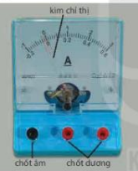
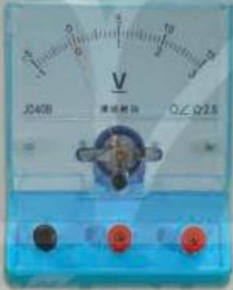
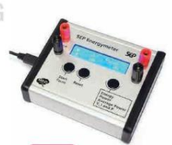
Tên thiết bị
Hình ảnh
Vai trò
Lưu ý/ cách sử dụng
Ampe kế
Vôn kế
Joulemeter
Đo cường độ dòng điện
Đo
hiệu điện thế
Đo dòng điện, điện áp, công suất và năng lượng điện cung cấp cho mạch điện
- Chú ý các chốt âm và chốt dương ứng với các thang đo
- Ước lượng giá trị đo để chọn thang đo hợp lí, không vượt quá giá trị tối đa của thang đo
Cần lựa chọn cài đặt đại lượng cần đo, cắm các dây vào đúng chốt cắm

Slide 73

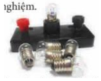

Thiết bị sử dụng điện
Điot
phát quang
Bóng đèn pin
kèm đui
Tên thiết bị
Hình ảnh
Lưu ý/ cách sử dụng
Biến trở
- Chú ý hai điện cực của đèn
- Mắc nối tiếp với đèn 1 điện trở có giá
trị thích hợp

Slide 74
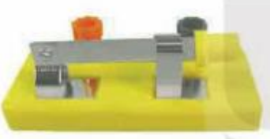
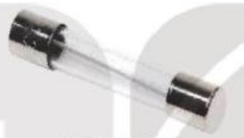
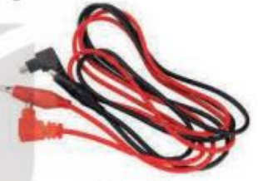
Thiết bị điện hỗ trợ
Dây nối
Tên thiết bị
Hình ảnh
Công tắc
Cầu chì ống

Slide 75
Hoạt động
Sử dụng thiết bị đo pH để xác định pH của các mẫu dung dịch

Slide 76
Trình bày cách sử dụng an toàn các thiết bị điện?
- Cách sử dụng an toàn các thiết bị điện:
+ Lắp đặt thiết bị đóng ngắt điện, thiết bị điện hỗ trợ đúng cách, phù hợp.
+ Giữ khoảng cách an toàn với nguồn điện trong gia đình.
+ Tránh xa nơi điện thế nguy hiểm.
+ Tránh sử dụng thiết bị điện khi đang sạc.

Slide 77
Luyện tập

Slide 78
(khoảng
Câu 1: Thiết bị cung cấp điện là
A
C
B
D
Pin 1,5V
Vôn kế
Ampe kế
Công tắc

Slide 79
Câu 2:
Thiết bị đo cường độ dòng điện là
A
B
C
D
Vôn kế
Ampe kế
Biến trở
Cầu chì ống

Slide 80
Câu 3:
Biến áp nguồn là thiết bị có chức năng
Đo cường độ dòng điện
Đo hiệu điện thế
A
B
C
D
Chuyển đổi điện áp xoay chiều có giá trị 220V thành điện áp xoay chiều hoặc điện áp một chiều có giá trị nhỏ.
đo dòng điện, điện áp, công suất và năng lượng điện cung cấp cho mạch điện.

Slide 81
A
điốt phát quang (kèm điện trở bảo vệ).
Câu 4: Thiết bị sử dụng điện là
B
dây nối.
C
công tắc.
D
Cầu chì

Slide 82
Câu 5:
Thiết bị có chức năng dùng để đo dòng điện, điện áp, công suất và năng lượng điện cung cấp cho mạch điện là
Joulemeter
B
Biến trở
A
Biến áp nguồn
D
Cầu chì
C

Slide 83
Mở rộng
Cho biết ở nhà em dùng công tắc ở những vị trí nào, thiết bị nào?
- Công tắc dùng để bật, tắt các thiết bị và thường sử dụng trong các mạch điện chiếu sáng hoặc đi kèm với đồ dùng điện nên trong mạch điện công tắc thường lắp ở vị trí trên dây pha, nối tiếp với dây tải, sau atomat/cầu chì

Slide 84
DẶN DÒ
■ Xem và chuẩn bị bài mới “Bài 2: Phản ứng hóa học”

Slide 85
CHÚC
CÁC CON HỌC TỐT

